Slide 1
DESGASTE DE EMPLEADOS ANÁLISIS DE TENDENCIAS Y SUS VARIABLES

Slide 2
Contexto
El desgaste profesional puede ser provocado cuando el trabajador percibe la diferencia existente entre sus propios ideales y la realidad de su vida laboral. Se desarrolla, generalmente, en profesiones de ayuda y de interrelación social frecuente, que en muchas ocasiones desemboca en el abandono de la empresa, por parte de los trabajadores.
Una empresa se propone determinar el contexto y los motivos por los que sus empleados padecen dicho síndrome. Para revertirlo y evitar un posible desistimiento por parte del trabajador. Para conseguirlo, contamos con abundante información de cada empleado, con campos y valores de tipo discreto y continuo. Que permiten desplegar multitud de opciones de clasificación y evaluación.
Descripción del Análisis
Contamos con diferentes parámetros que describen atributos sociodemográficos, temporales y de desempeño de cada trabajador. Podemos clasificar sus valores en dos tipos:
Dimensiones: variables que pueden determinar o “romper” el gráfico. De carácter discreto, pueden albergar jerarquías y permiten cálculos para establecer nuevas clasificaciones.
Numéricos: valores de carácter continuo, que pueden tomar un valor fijo dentro de un intervalo determinado. Nos van a permitir valorar, con gran detalle, a la empresa y sus empleados.
Procederemos a estudiar el contexto y los atributos de los trabajadores en la empresa, a través de los siguientes puntos:
1. Tendencias de desgaste por años.
2. Influencia de variables sociodemográficas.
3. Influencia de otro tipo de variables.
4. Cuadro de mando resumido.
5. Conclusiones

Slide 3
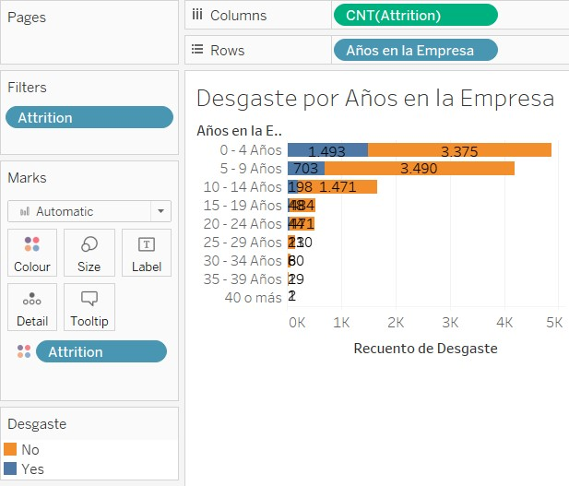
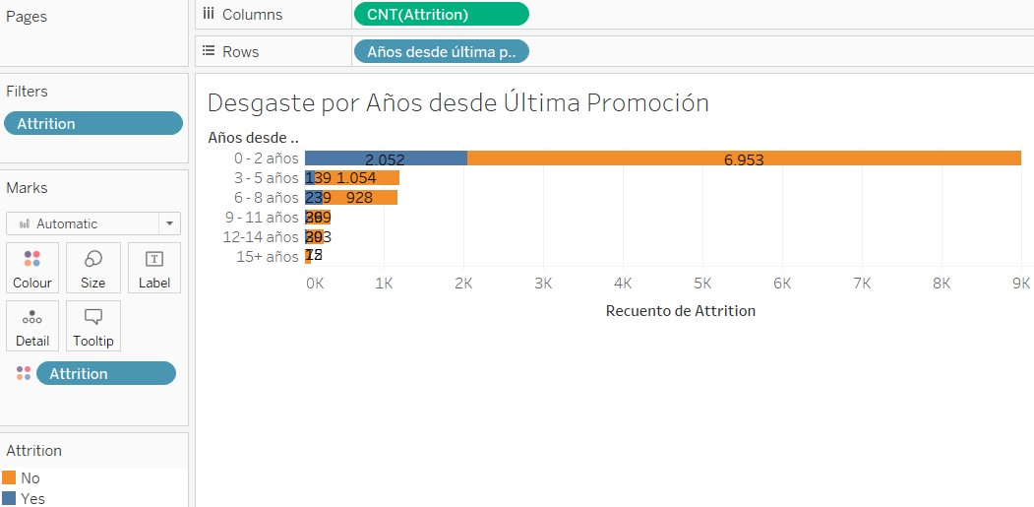
1. TENDENCIAS DE DESGASTE POR AÑOS
Nuestro objetivo es estudiar y cruzar las variables con que contamos. Para ir definiendo las tendencias de los empleados en cuanto a su posible desgaste a lo largo del tiempo, a través de gráficos y su interpretación.
Años en la empresa
Analizando el gráfico de desgaste por años en la empresa, podemos establecer que la mayoría de trabajadores no alcanzan los 10 años de experiencia. Ya sea manteniendo su vinculación laboral o habiéndose marchado como consecuencia del desgaste. Parece que aquellos con menor número de años son los más tendentes a su marcha de la empresa. En esta comparación establecemos rangos temporales de experiencia acumulada en la empresa y los cruzamos con el número de casos de trabajadores que han abandonado y los que no.
Años desde la última promoción
El gráfico nos indica que el tiempo pasado desde la última promoción, es un factor relevante para la posible marcha de trabajadores. Ya que aquellos promocionados más recientemente, son los más proclives a abandonar la empresa. Dividimos los años pasados en diferentes rangos, estableciendo el porcentaje de los empleados que se marchan y los que permanecen vinculados a la empresa.

Slide 4
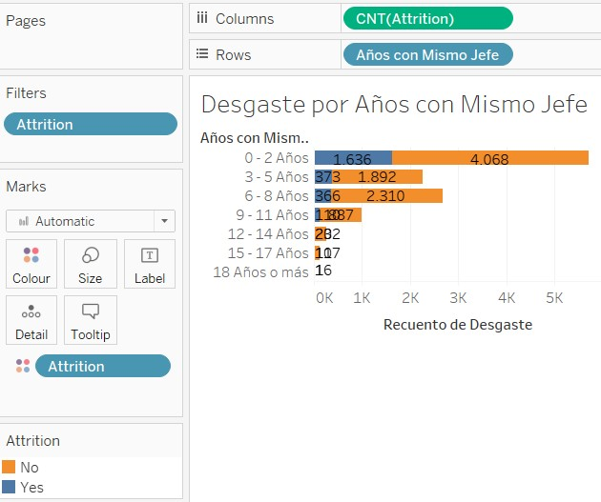
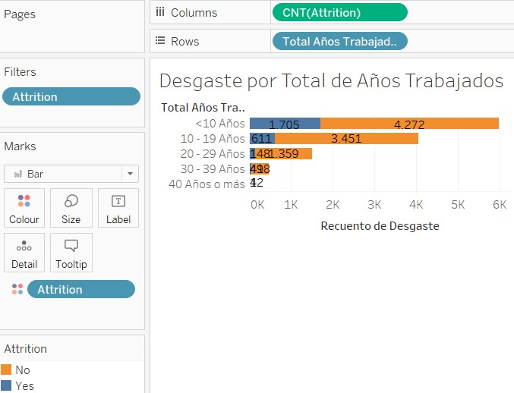
Años con el mismo manager
Analizando el gráfico, podemos establecer que la mayoría de trabajadores que pueden sufrir algún tipo de desgaste, son aquellos que menos tiempo han permanecido con el mismo manager. En esta comparación establecemos rangos temporales de coincidencia con el mismo superior en la empresa. Y los cruzamos con el número de casos de trabajadores, que han abandonado y los que no.
Total de años trabajados
El gráfico nos indica que la mayoría de empleados, con un menor número total de años trabajados, son aquellos más propensos a sufrir algún tipo de desgaste. Dividimos el acumulado de años trabajados en diferentes rangos y los cruzamos con el acumulado de empleados. En función de si han experimentado desgaste o no.

Slide 5
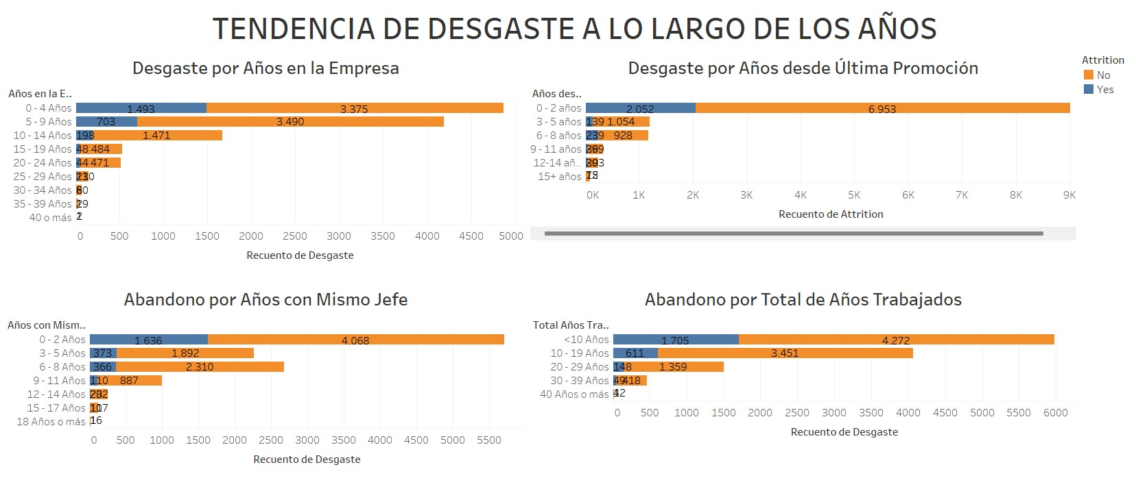
Podemos establecer, sin lugar a dudas, que los empleados que llevan 5 años o menos trabajando en la empresa, son aquellos más propensos a abandonarla. Esta tendencia es constante en todas las comparaciones. Y es un claro reflejo de las expectativas no cumplidas de los empleados con menor experiencia. Cabe destacar que ningún rango de edad alcanza el 30% de abandono. Y que la conformidad con la empresa es directamente proporcional al número de años trabajados.
También resulta llamativo que, a menor tiempo pasado desde la última promoción o de permanencia del mismo jefe, el desgaste aumenta.

Slide 6
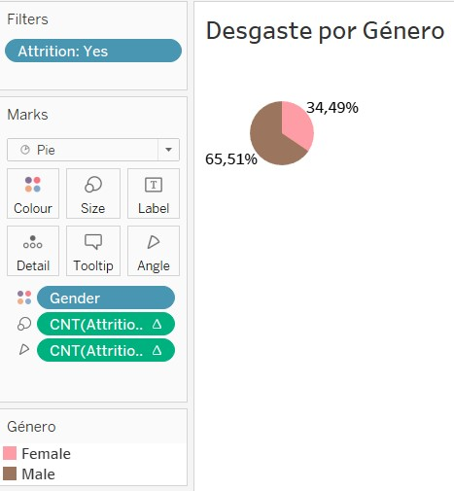
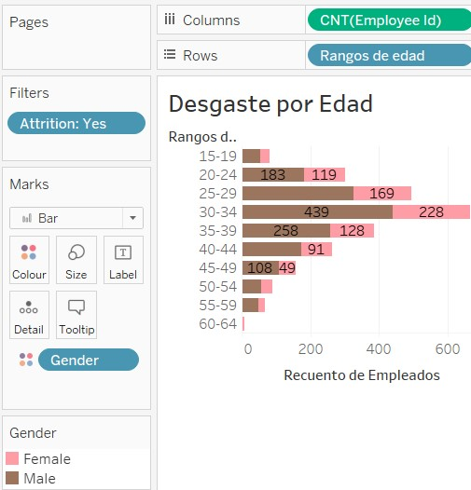
2. INFLUENCIA DE VARIABLES SOCIODEMOGRÁFICAS
Género
El género supone un claro referente de desgaste, pudiendo observar una mayor incidencia en los varones. Para obtener la comparación filtramos todo aquellos empleados que han sufrido desgaste y los diferenciamos por género. Mostrando su porcentaje correspondiente.
Edad
La edad también marca una clara tendencia en cuanto al desgaste. Los rangos de edad desde los 25 a los 39 años destacan sobre los demás, en lo que a desgaste de los trabajadores se refiere. El género también marca una clara diferenciación, tal y como indicamos antes. Esta comparación alberga el conteo total de trabajadores por rango de edad y diferenciados por género.

Slide 7
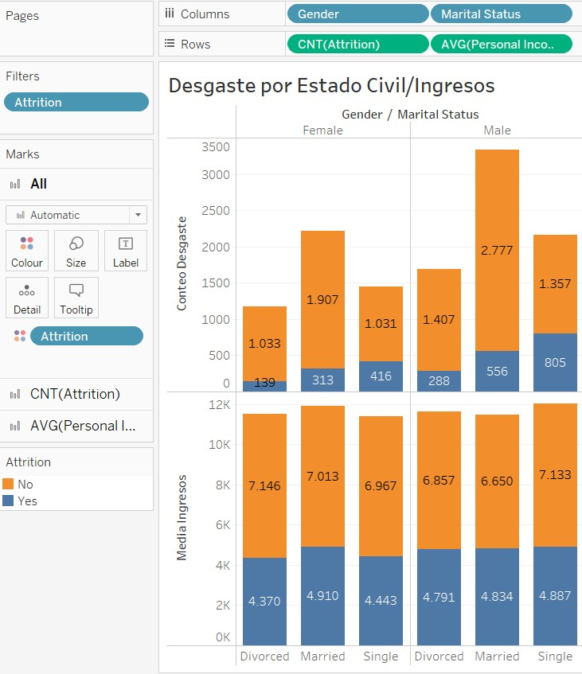
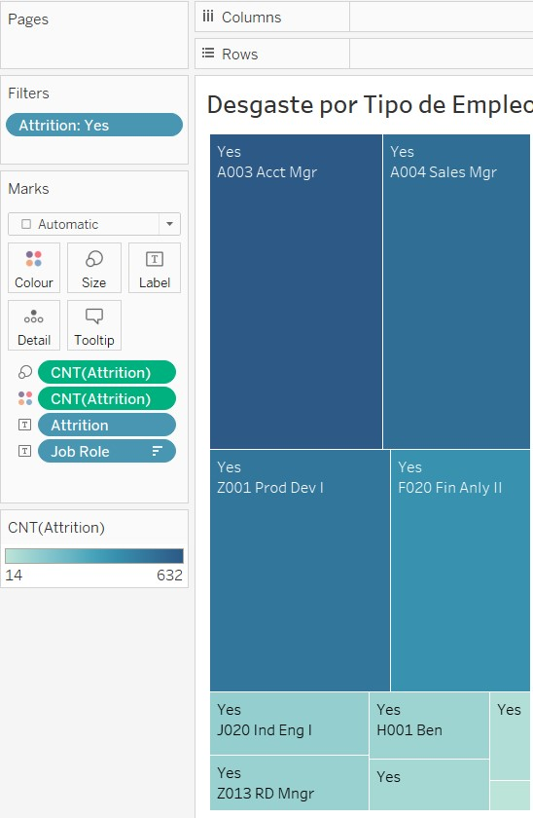
Estado Civil/Ingresos
En cuanto al estado civil, podemos observar como la incidencia del desgaste es algo mayor en los solteros, tanto mujeres como hombres. También cabe destacar ciertas variaciones en los ingresos de las mujeres en función de su estado civil. Siendo las casadas las que perciben un mayor salario. Esta comparación es el resultado de cruzar las variables estado civil, género e ingresos. Y diferenciarlas según su posible tendencia al desgaste o no.
Tipo de empleo
La posición laboral que desempeña el empleado, también tiene una clara influencia sobre la probabilidad de sufrir desgaste laboral. Los perfiles más técnicos, como gestores de cuentas, ventas, producción o analistas financieros, parecen estar claramente más expuestos. Hemos ordenado los puestos de trabajo según el número de casos de abandono, provocados por esta tendencia.

Slide 8
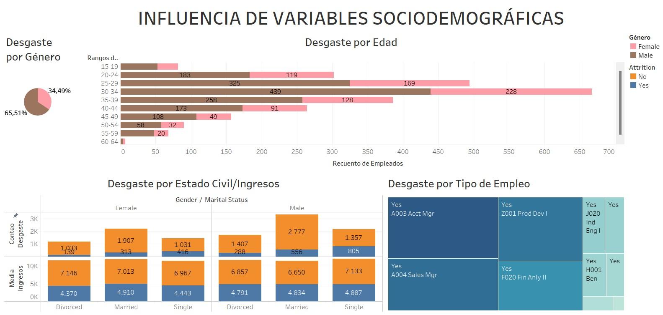
A partir de los gráficos, podemos determinar que los hombres son el género con mayor probabilidad de desgaste. A su vez, muchos de ellos son solteros y su rango de edad se encuentra entre los 20 y 30 años.
También cabe destacar que, los empleados con mayor responsabilidad y con un perfil más técnico, son los más expuestos al desgaste laboral y al posible abandono de la empresa.

Slide 9
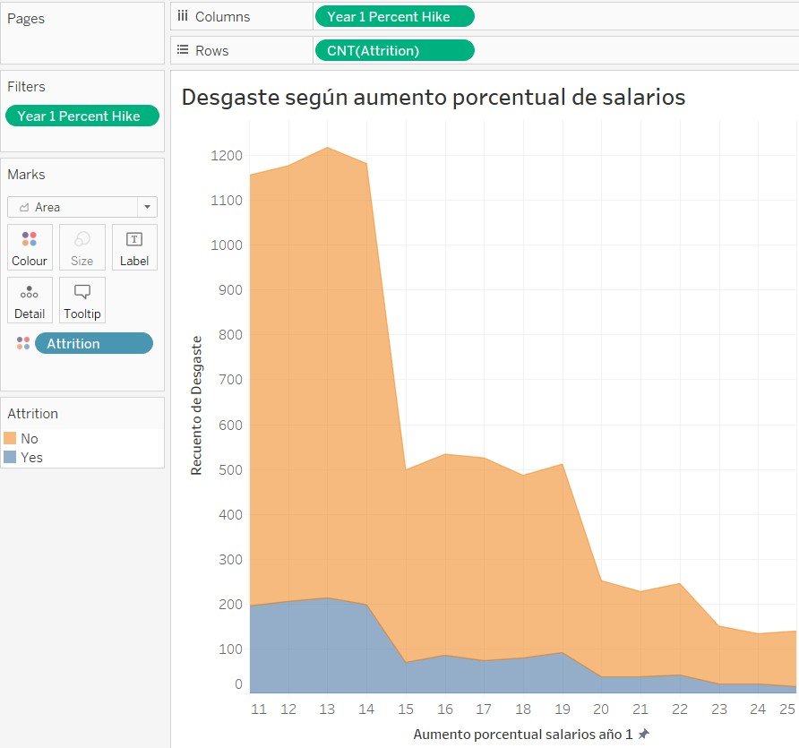
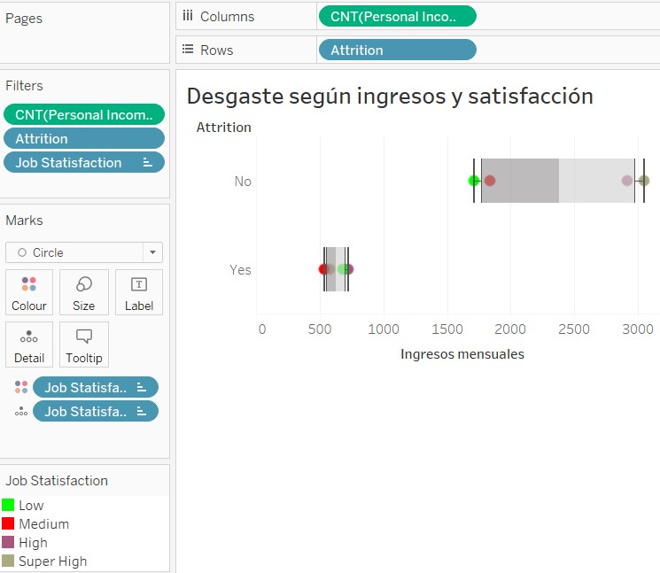
3. INFLUENCIA DE OTRO TIPO DE VARIABLES
Ya hemos analizado las tendencias de desgaste a lo largo de los años. Y aquellas variables sociodemográficas que pueden marcar un posible abandono de los empleados. A continuación vamos a establecer otro tipo de variables, que también reflejan el posible desgaste de los trabajadores.
Aumento porcentual de salarios
Según podemos comprobar en el gráfico, el nivel de desgaste tiende a bajar a partir de un aumento salarial anual del 11%. Este hecho podría indicarnos una posible solución a la fuga de empleados. Hemos utilizado las variables aumento de salario en el año 1 y el desgaste.
Ingresos y satisfacción
Este otro gráfico evidencia la relación inversamente proporcional entre la banda salarial y el desgaste. A su vez podemos comprobar los niveles de satisfacción predecibles en cada rango. Para este gráfico hemos utilizado las variables desgaste, ingresos personales y satisfacción laboral.

Slide 10
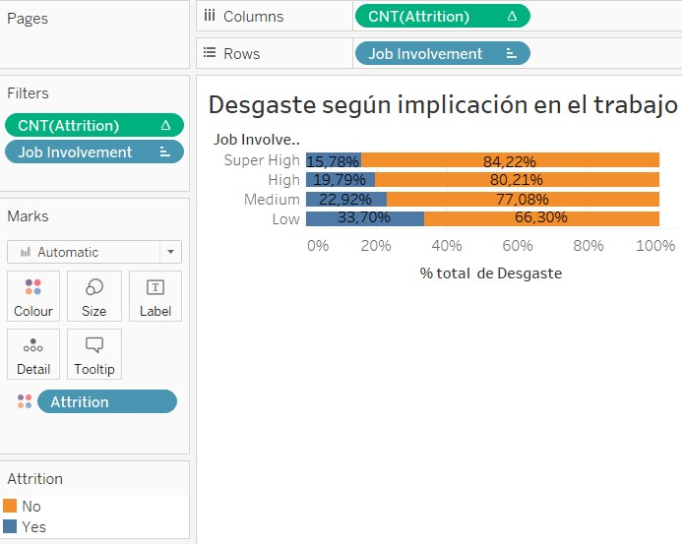
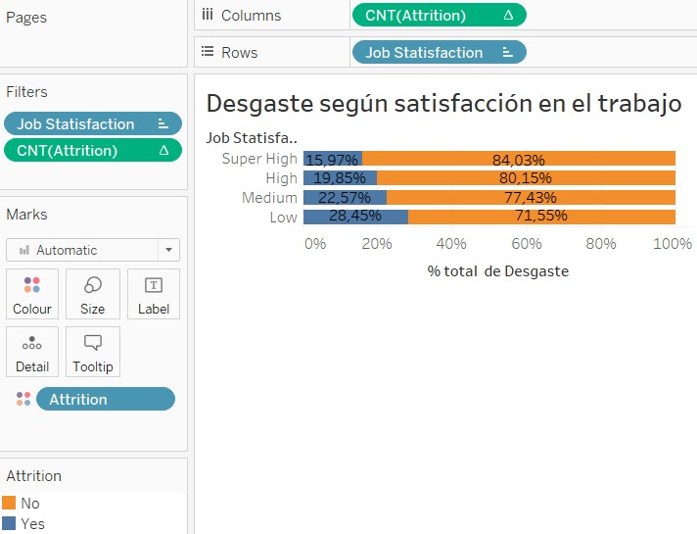
Implicación en el trabajo
Según podemos comprobar en el gráfico, el nivel de desgaste tiende a bajar a medida que la implicación en el trabajo aumenta. Este hecho podría indicarnos un posible remedio al abandono de los empleados. Logrando alcanzar un mayor compromiso con ellos. Hemos utilizado las variables implicación en el trabajo y el desgaste.
Satisfacción en el trabajo
Este otro grafico evidencia la relación directa entre la satisfacción en el trabajo y el desgaste. De nuevo podemos decir que la satisfacción laboral tiene gran influencia en los empleados. Para este gráfico hemos utilizado las variables desgaste y satisfacción laboral.

Slide 11
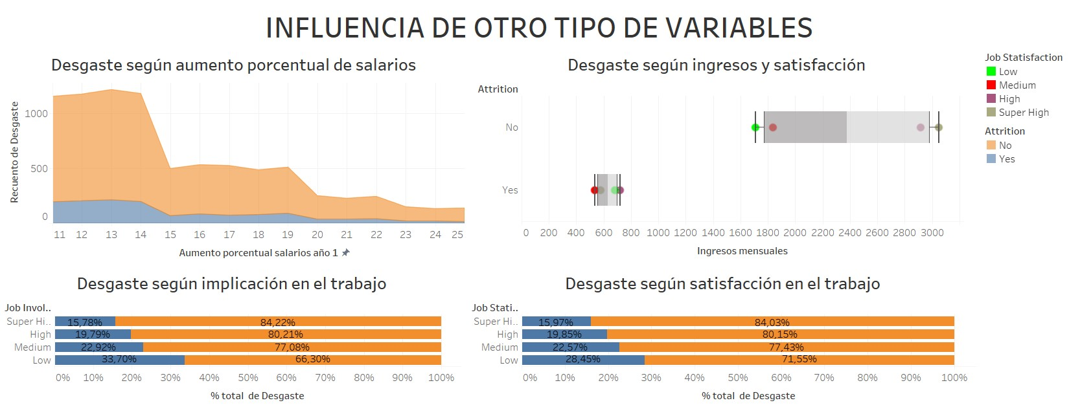
Estudiando los gráficos, podemos determinar que el aumento salarial juega un papel fundamental en el desgaste de los empleados. Ya sea a través del incremento porcentual del salario año a año. O visto desde el rango de ingresos al que pertenece cada trabajador. Es evidente que la satisfacción laboral aumenta a medida que lo hace el salario.
También cabe destacar que, tanto la implicación como la satisfacción laboral, son inversamente proporcionales al desgaste o abandono de la empresa por parte de los empleados. Conformándose como herramientas fundamentales para retención de los mismos.

Slide 12
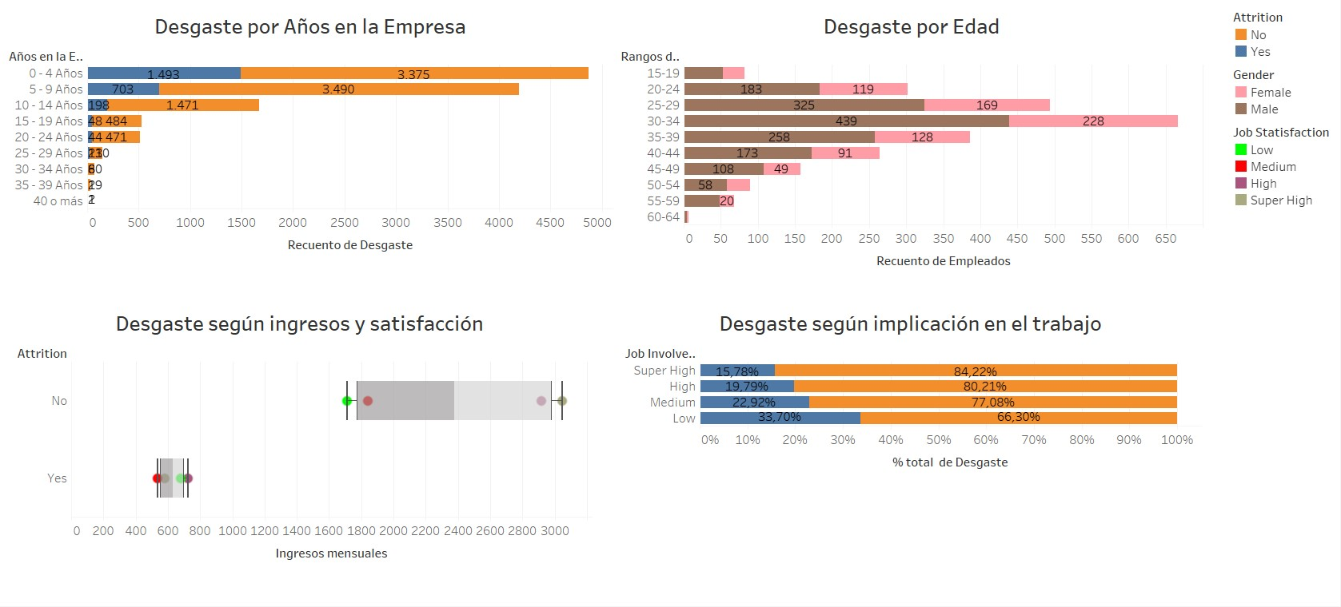
4. CUADRO DE MANDO RESUMIDO

Slide 13
5. CONCLUSIONES
La mayoría de trabajadores no alcanzan los 10 años de veteranía en la empresa. Cabe destacar que la conformidad con la empresa es directamente proporcional al número de años trabajados.
Podemos establecer, sin lugar a dudas, que los empleados que llevan 5 años o menos trabajando en la empresa, son aquellos más propensos a abandonarla. Esta tendencia es constante en todas las comparaciones. Y es un claro reflejo de las expectativas no cumplidas de los empleados con menor experiencia. También resulta llamativo que el desgaste del trabajador aumenta cuanto menos tiempo ha pasado desde su última promoción. Al igual que con la permanencia de su manager.
El género supone un claro referente de desgaste, pudiendo observar una mayor incidencia en los varones. La edad también marca una clara tendencia. Siendo el rango de edad de los 25 a los 39 años, el más propenso a sufrirlo.
En cuanto al estado civil, podemos observar como la incidencia del desgaste es algo mayor en los solteros, tanto mujeres como hombres. El perfil más común, es el de un hombre soltero y de entre 20-30 años. También cabe destacar ciertas variaciones en los ingresos de las mujeres en función de su estado civil. Siendo las casadas las que perciben un mayor salario.
La posición laboral que desempeña el empleado también tiene una clara influencia sobre la probabilidad de sufrir desgaste laboral. Los perfiles más técnicos, como gestores de cuentas, ventas, producción o analistas financieros parecen estar claramente más expuestos.
El salario juega un papel fundamental en el desgaste de los empleados. Queda claro que la implicación y satisfacción laboral aumentan a medida que lo hace el salario. Pertenecer al menor rango salarial o contar con menores incrementos anuales, puede desembocar en que el trabajador abandone la empresa.

